Slide 1
第三章
解线性方程组的数值方法
计算方法
—— 矩阵三角分解法

Slide 2
本讲内容
一般线性方程组
LU 分解
对称正定线性方程组
平方根法－－Cholesky 分解
对角占优三对角线性方程组
追赶法

Slide 3
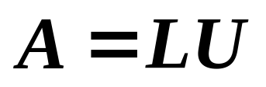
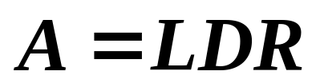
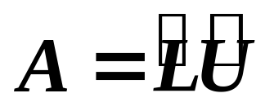
LU 分解
矩阵的三角分解
将一个矩阵分解成结构简单的三角形矩阵的乘积
矩阵的 LU 分解
矩阵的 LDR 分解
克洛脱 (Crout) 分解

Slide 5
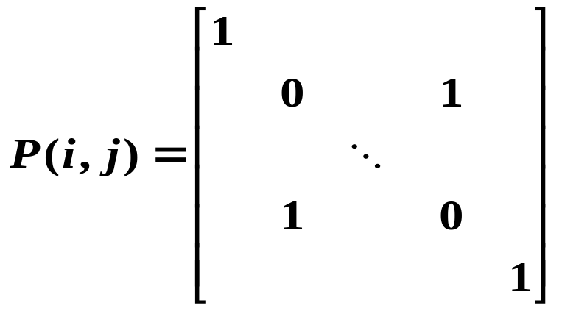




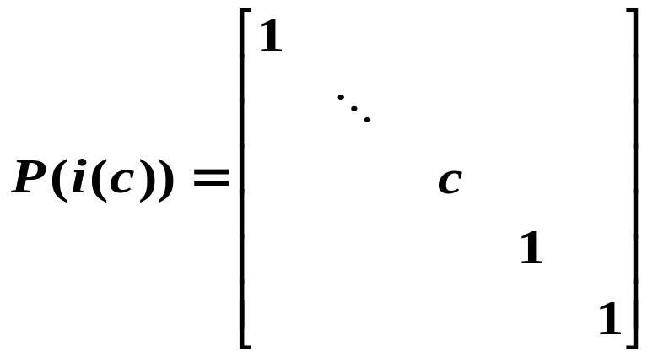





复习初等矩阵

Slide 6
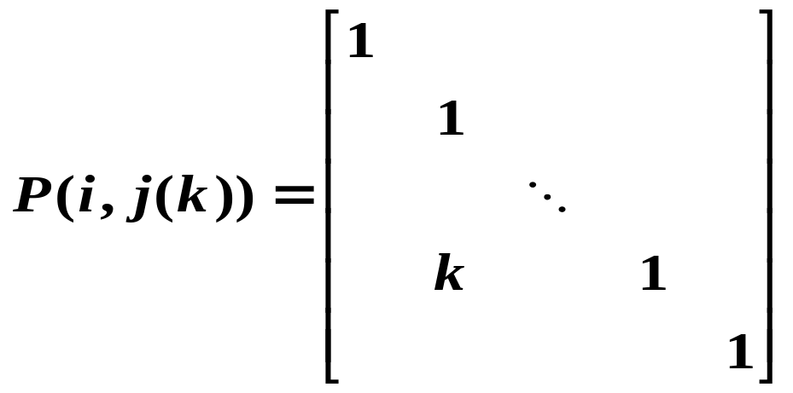



复习初等矩阵

Slide 7
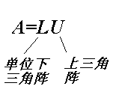
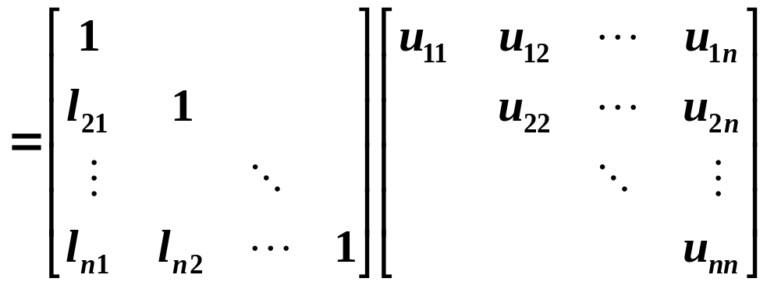
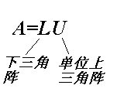
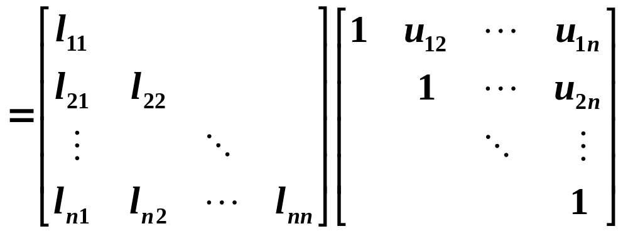
常用的两种三角分解
杜利特尔分解
(Doolittle)
克洛特分解
(Crout)

Slide 8
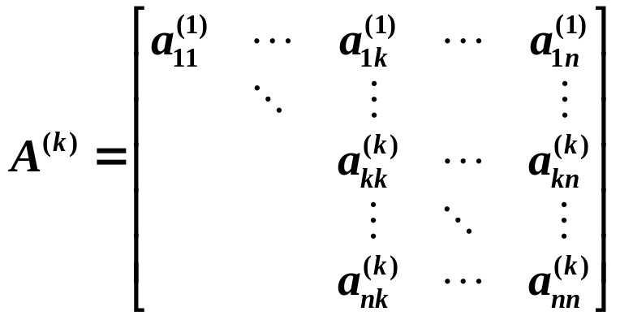
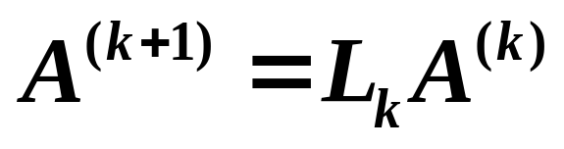
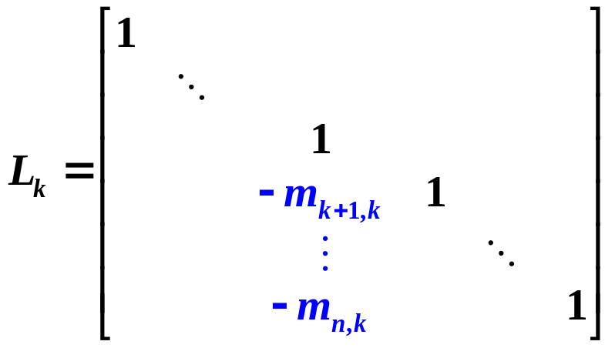
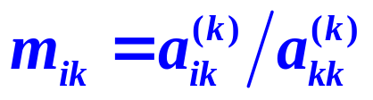
LU 分解
  (高斯消去法的矩阵表示)
Gauss消去过程其实就是一个矩阵的三角分解过程
将 Gauss 消去过程中第 k-1 步消元后的系数矩阵记为：
( k = 1, …, n-1)
则 A^{(k)} 与 A^{(k+1)} 之间的关系式可以表示为：
其中：
( i = k + 1, …, n )

Slide 9
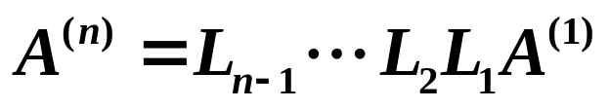
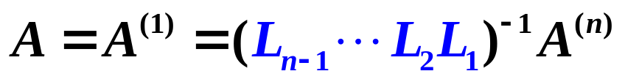
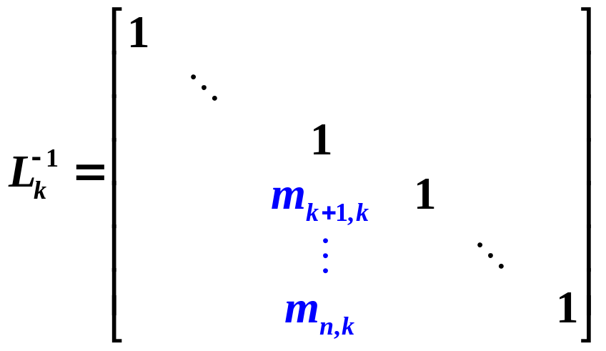

LU 分解
于是有：
LU 分解
容易验证：
( k = 1, …, n-1)
记： ，则
LU 分解
(杜利脱尔Doolittle分解)
其中：L --- 单位下三角矩阵，U --- 上三角矩阵

Slide 11
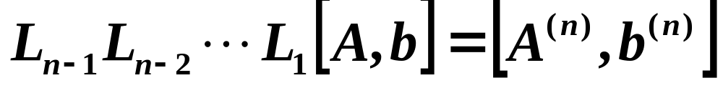
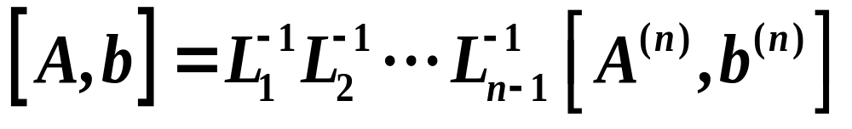
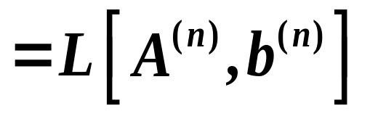
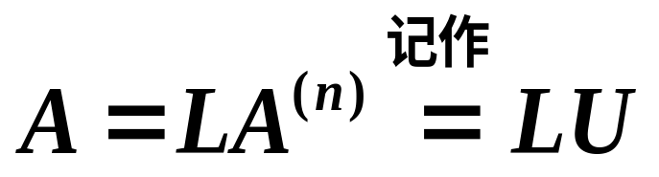
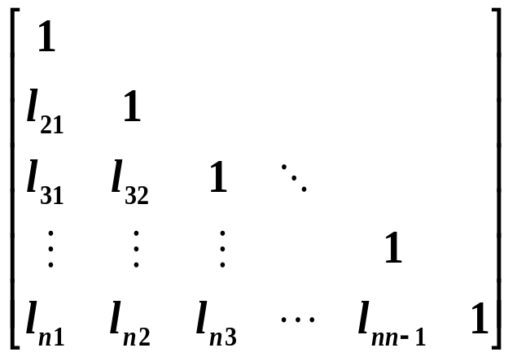
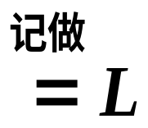
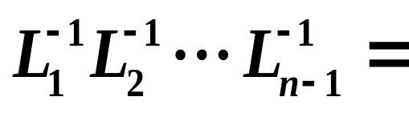
消元过程：

Slide 12
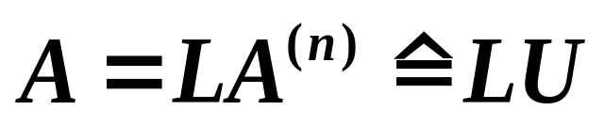
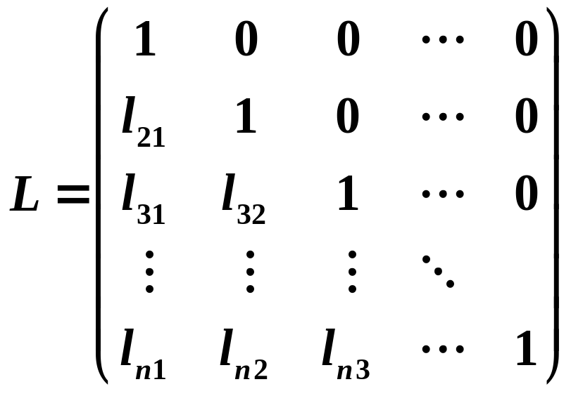
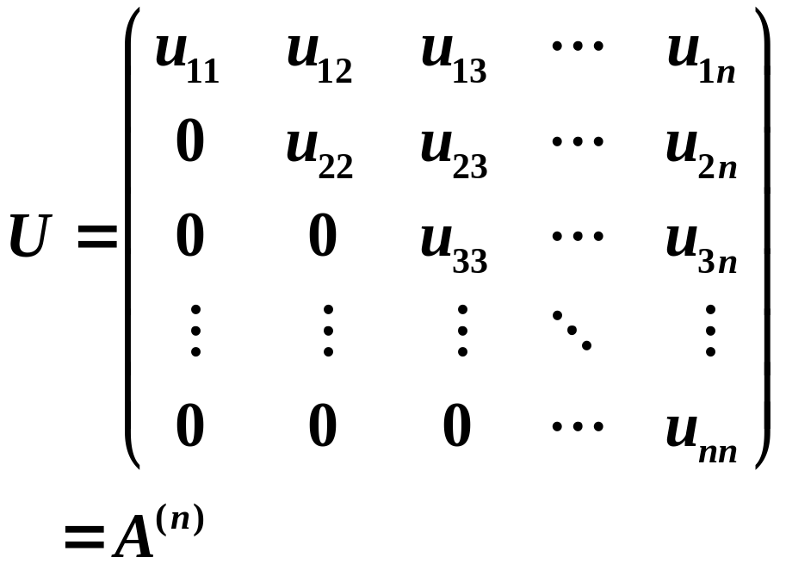
其中

Slide 13
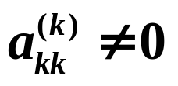
LU 分解存在唯一性
LU 分解存在
高斯消去法不被中断
所有顺序主子式不为零
定理：若 A 的所有顺序主子式不为零，则 A 存在唯一的 LU分解
（证：）

Slide 14
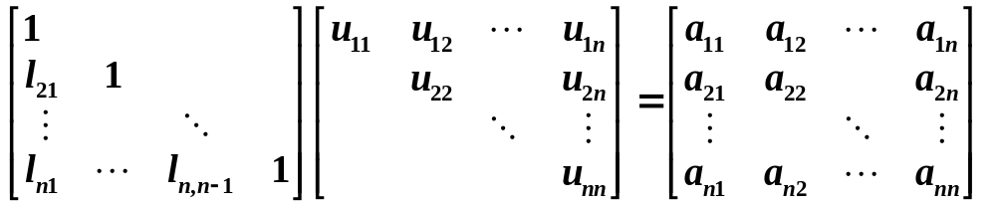

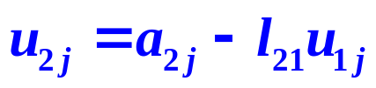
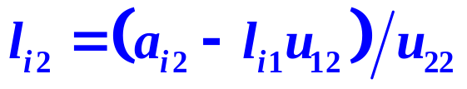
计算 LU 分解
利用矩阵乘法直接计算 LU 分解
L × U = A
比较等式两边的第一行得：
u_{1j} = a_{1j}
( j = 1,…, n )
U 的第一行
比较等式两边的第一列得：
( i = 2,…, n )
L 的第一列
比较等式两边的第二行得：
( j = 2,…, n )
U 的第二行
比较等式两边的第二列得：
( i = 3,…, n )
L 的第二列

Slide 15
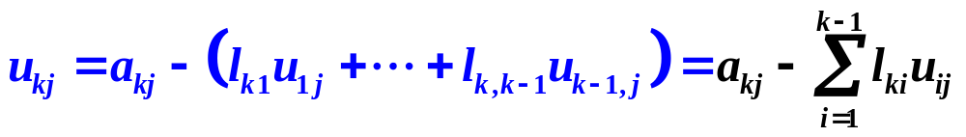
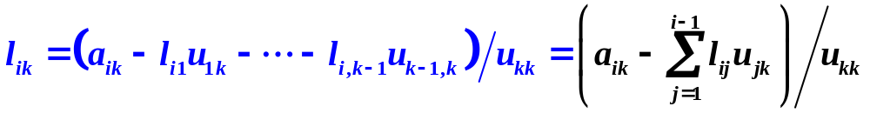
计算 LU 分解
第 k 步：此时 U 的前 k-1 行和 L 的前 k-1 列已经求出
比较等式两边的第 k 行得：
( j = k, …, n )
比较等式两边的第 k 列得：
( i = k+1, …, n )
直到第 n 步，便可求出矩阵 L 和 U 的所有元素。

Slide 16
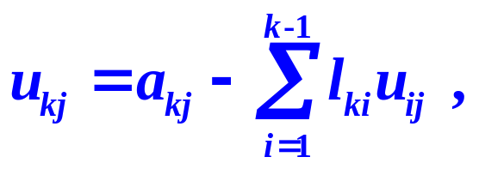
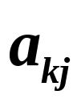
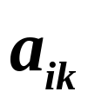
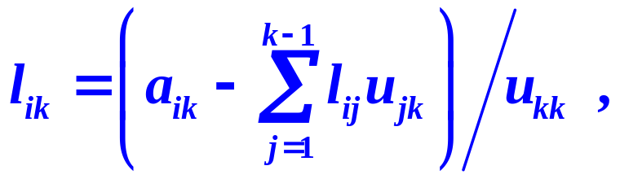
LU 分解算法
算法 ：(LU 分解 )
for k = 1 to n
运算量：(n³ - n)/3
j = k, …, n
i = k+1, …, n
end
为了节省存储空间，通常用 A 的绝对下三角部分来存放 L (对角线元素无需存储)，用 A 的上三角部分来存放 U

Slide 17
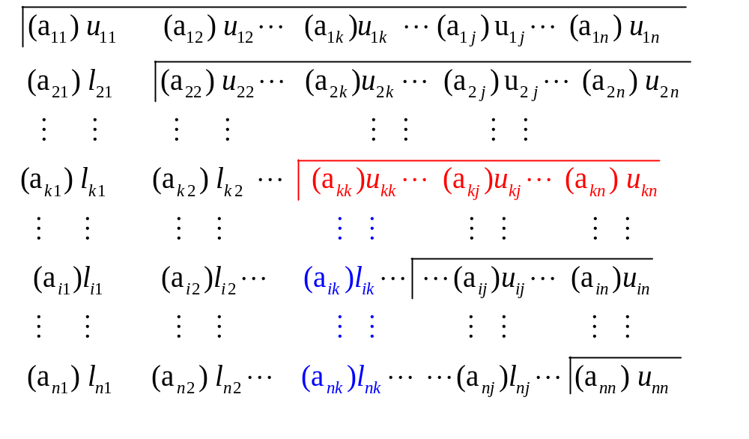
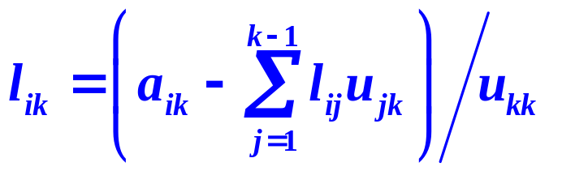
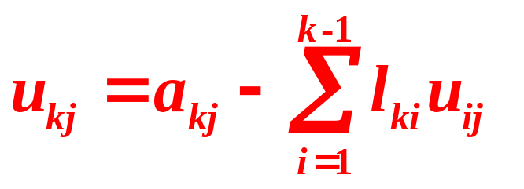

Slide 18
% LU 分解的紧凑方式
function [L,U] = lu(A)
[m,n]=size(A);
if (m~=n)
fprintf('\n Error: A 不是方阵!\n'); return; end
L = eye(n); U=zeros(n);
for k = 1:n
U(k,k) = A(k,k)-sum(L(k,1:k-1)'.*U(1:k-1,k));
if (U(k,k) == 0)
fprintf('\n Error: 第 %d 个主元＝0 !\n',k); return;
end
for j = k+1:n
U(k,j) = A(k,j) - sum(L(k,1:k-1)'.*U(1:k-1,j));
L(j,k) = (A(j,k) - sum( L(j,1:k-1)'.*U(1:k-1,k) ))/U(k,k);
end
end

Slide 20
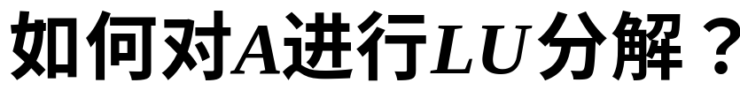
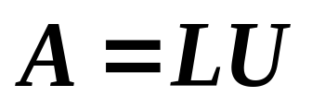
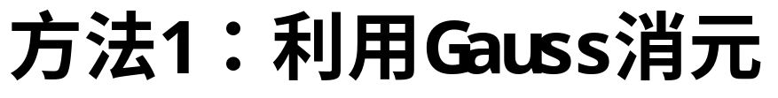
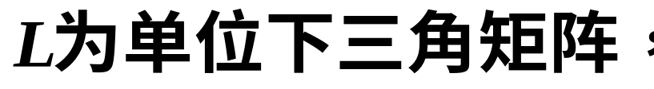
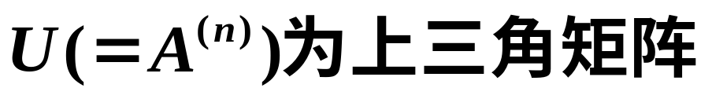
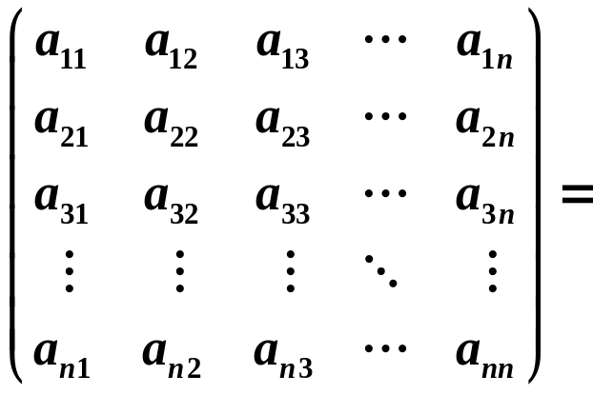
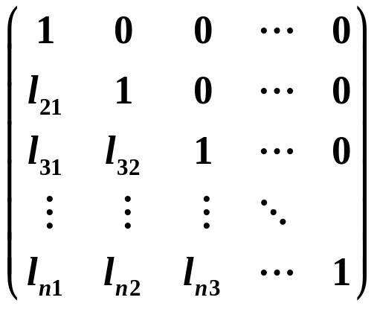
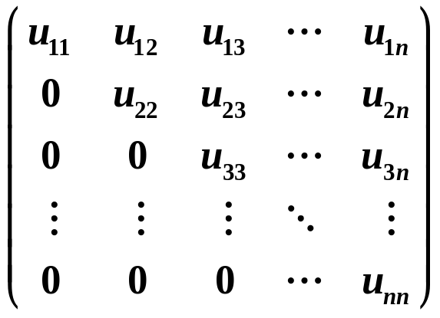
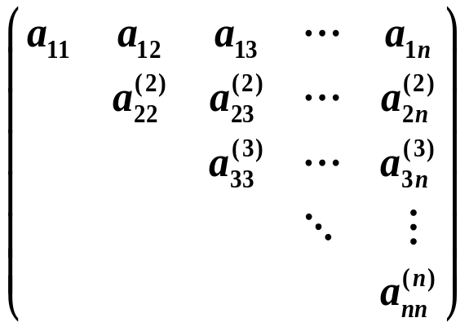
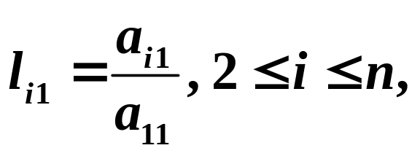



总结

Slide 21
















方法2: 矩阵相乘比较

Slide 22










方法2: 矩阵相乘比较

Slide 23









方法2: 矩阵相乘比较

Slide 24

























方法3：紧凑格式
…

Slide 25



Slide 27

例3-8 用杜利特尔分解法求解方程组
解 先求系数矩阵的杜利特尔分解，即

Slide 28

紧凑格式

Slide 29






求解两个三角形方程组，
得

Slide 30
比较方程组 Ax=b 和 Ux=y 可知:
A通过LU分解得到U， b 通过LU分解得到y，则Ax=b化
为Ux=y 时，将b增广到A进行 LU分解得到y。
再解例3-8: 先求增广系数矩阵的杜利特尔分解，即

Slide 31


Slide 32

例3-9 用Doolittle 分解法解方程组

Slide 33


Slide 34


例3-10 用杜利特尔分解法求矩阵的逆
注解(P79):
板书
等价于用杜利特尔分解法求解方程组系

Slide 35

解

Slide 36








Slide 38

追赶法(托马斯法）（自学）
解三对角线性方程组 Ax=f
系数矩阵为三对角矩阵，非零元素分布在主对角线
及其相邻两条次对角线上。

Slide 39

对系数矩阵A进行克劳特分解 A=LU
L下二对角矩阵，U单位上二对角矩阵。

Slide 40


Slide 41


可知,进行克劳特分解的条件是三角形矩阵的各阶顺序主子式不为零。但对三角形矩阵分解的条件是

Slide 42



定理3-6
当三对角矩阵满足条件
充分条件
时，其所有顺序主子矩阵均非奇异。

Slide 43




，
，
或写成
顺代求解

Slide 44


Slide 45



Slide 46




解下三角形方程组

Slide 47


解下三角形方程组

Slide 49


Slide 50


Slide 51
Cholesky 分解
对称正定矩阵的三角分解－－Cholesky 分解
定理：设 A 是对称矩阵，若 A 的所有顺序主子式都不为 0，则 A 可唯一分解为
其中 L 为单位下三角阵，D 为对角矩阵 P86
A = LDL^{T}
定理：（Cholesky分解）若 A 对称正定，则 A 可唯一分解为
其中 L 为下三角实矩阵，且对角元素都大于 0
A = LL^{T}

Slide 52


计算 Cholesky 分解
Cholesky 分解的计算
直接比较等式两边的元素
计算公式

Slide 53


Cholesky 分解算法
算法 ：(Cholesky 分解 )
for j = 1 to n
end
i = j +1, …, n

Slide 54



Slide 55


Slide 56


Slide 57



平方根法
平方根法：利用对称正定矩阵的三角分解（乔累斯基分解）求解对称正定方程组。
A 对称正定
算法 ：(解对称正定线性方程组的平方根法 )
计算 A 的 Cholesky 分解
解方程：Ly = b 和 L^{T}x = y
i = 2, 3, …, n
i = n-1, …, 2, 1

Slide 58



Slide 59







Slide 60


改进的 Cholesky 分解（自学为主）
改进的 Cholesky 分解
计算公式

Slide 61


改进的 Cholesky 分解
算法 ：(改进的 Cholesky 分解 )
for i = 1 to n
end
j = 1,2, …, i-1
优点：避免开方运算

Slide 62


Slide 63


Slide 64


Slide 65


改进的平方根法
A 对称正定
算法 ：(解对称正定线性方程组的改进的平方根法 )
计算 改进的 Cholesky 分解
解方程：Ly = b 和 DL^{T}x = y
i = 2, 3, …, n
i = n-1, …, 2, 1

Slide 66

例3-17 用改进平方根法解方程组
解 例3-15已验证系数矩阵为对称正定。

Slide 67


Slide 68


因此,改进的平方根法有

Slide 69



Slide 70
作业
1. 教材 页，习题
2. 教材 页，习题

